Slide 1
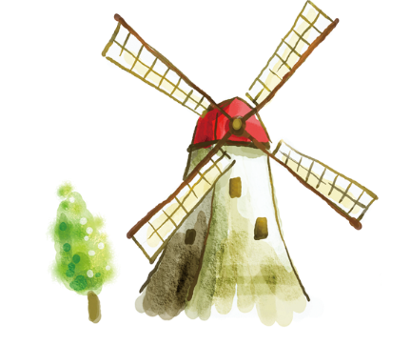
TRƯỜNG TIỂU HỌC GIANG BIÊN
TỰ NHIÊN VÀ XÃ HỘI
TRÁI ĐẤT – QUẢ ĐỊA CẦU
kieuoanh.july

Slide 2
Khởi động
- Vì sao ban ngày không cần đèn mà ta vẫn nhìn thấy mọi vật?
- Nêu vai trò của mặt trời đối với con người, động vật, thực vật ?

Slide 3
Tự nhiên và Xã hội
Trái Đất. Quả địa cầu.

Slide 4
HOẠT ĐỘNG 1
Tìm hiểu hình dạng của
Trái Đất và Quả địa cầu.

Slide 5
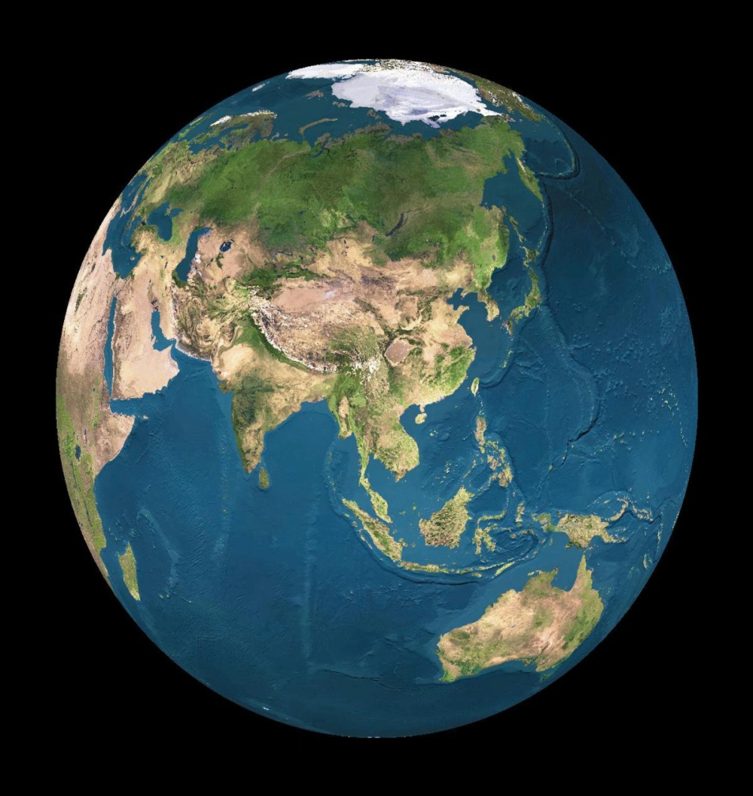
Theo em, Trái Đất có dạng hình gì?
Trái Đất có dạng hình cầu và hơi dẹt ở hai đầu.

Slide 6
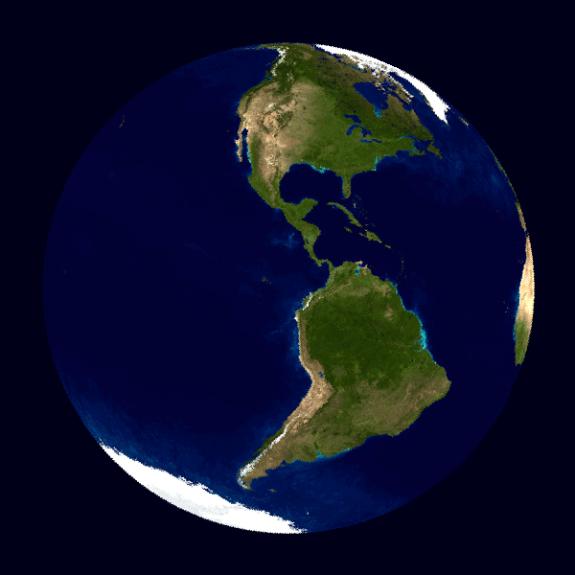

Slide 7
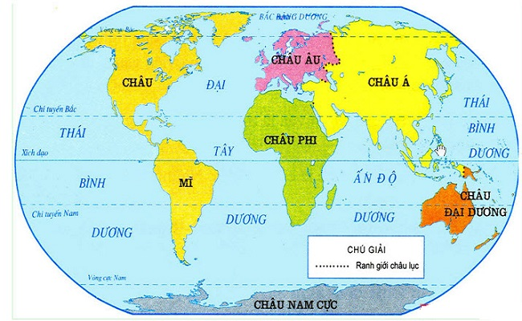
BẢN ĐỒ THẾ GIỚI

Slide 8
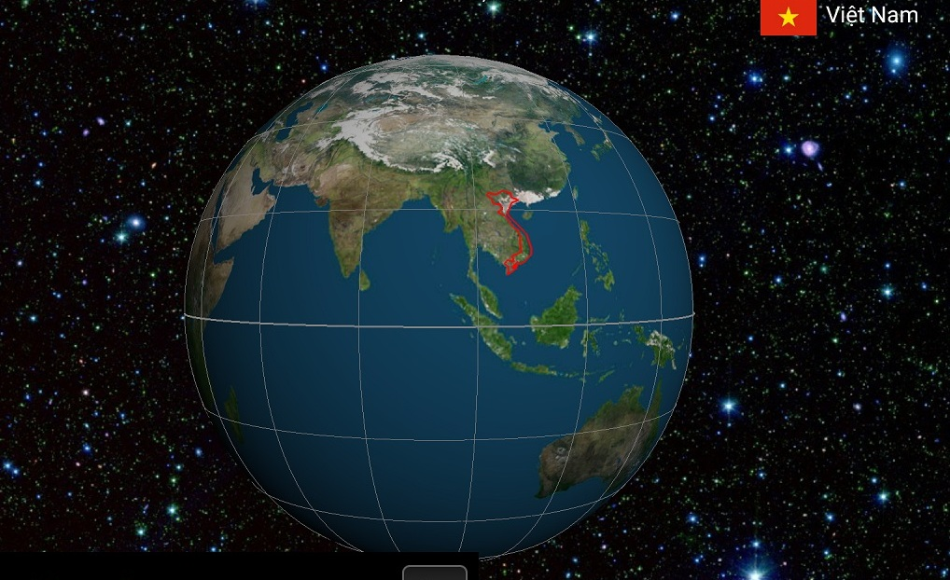

Slide 9
BẢN ĐỒ THẾ GIỚI

Slide 10
Em có nhận xét gì về kích thước của Trái Đất ?
Trái Đất có kích thước rất lớn.

Slide 11
Trái Đất rất lớn và có dạng hình cầu.

Slide 12
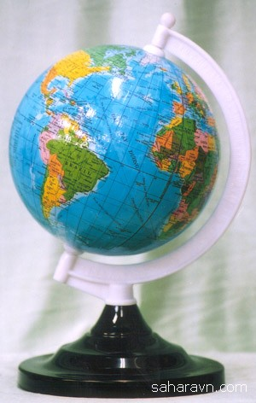
Thảo luận
1. Quan sát hình 2 trong SGK (tr.112) và chỉ trên quả địa cầu: cực Bắc, cực Nam, xích đạo, Bắc bán cầu, Nam bán cầu và trục của quả địa cầu?
2. Đặt quả địa cầu trên bàn, trục của quả địa cầu nghiêng hay thẳng đứng so với mặt bàn?
3. Em có nhận gì về màu sắc trên bề mặt quả địa cầu?

Slide 13
Cực B¾c
Trôc
B¾c b¸n cÇu
XÝch ®¹o
Nam b¸n cÇu
Cực Nam
Gi¸ ®ì
Qu¶ ®Þa cÇu

Slide 14
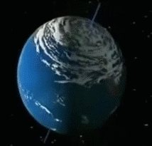
Cực Bắc
Bắc bán cầu
Xích đạo
Cực Nam
Nam bán cầu

Slide 15
2. Đặt quả địa cầu trên bàn, trục của quả địa cầu nghiêng hay thẳng đứng so với mặt bàn?
So với mặt bàn, trục của quả địa cầu nghiêng.

Slide 16
3. Em có nhận gì về màu sắc trên bề mặt quả địa cầu?
Màu sắc trên quả địa cầu khác nhau.
Có một số màu cơ bản trên quả địa cầu như:
- Màu xanh lá cây :
Chỉ đồng bằng
Đồi núi, cao nguyên,…
- Màu vàng, màu da cam :
Biển
- Màu xanh nước biển :

Slide 17
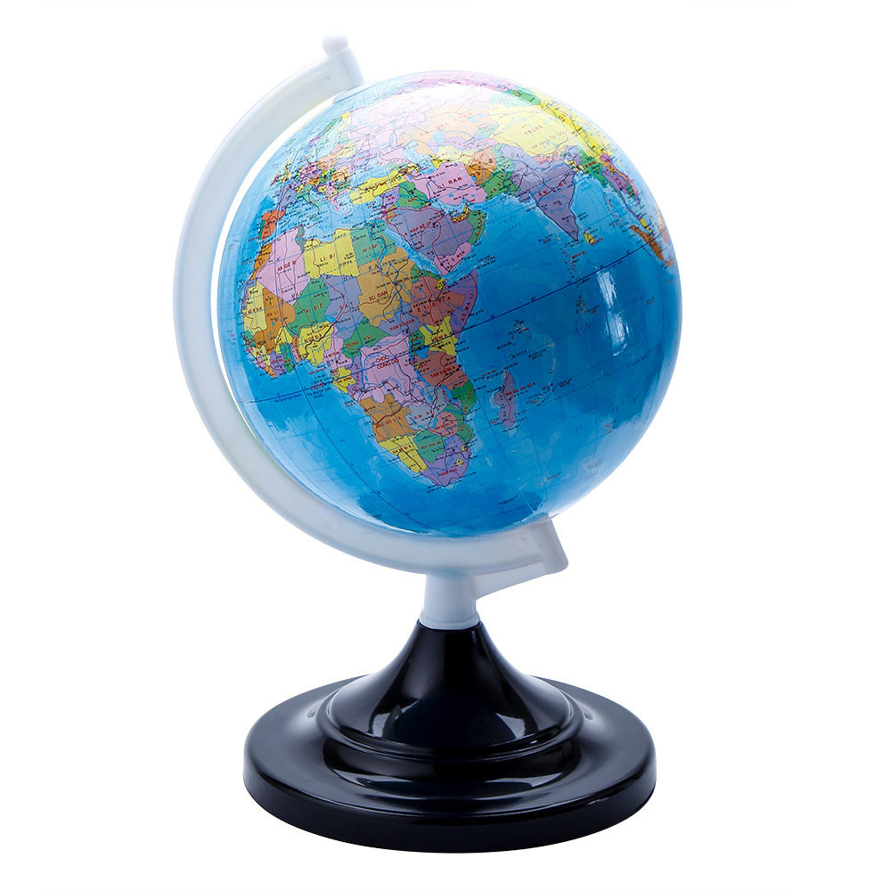
Quả địa cầu là mô hình thu nhỏ của Trái Đất. Nó giúp ta hình dung được hình dạng, độ nghiêng và bề mặt Trái Đất.

Slide 18
Từ những quan sát được trên quả địa cầu, em hiểu thêm gì về bề mặt Trái Đất ?

Slide 19
 Trái Đất có trục nghiêng, bề mặt Trái Đất không như nhau ở các vị trí.

Slide 20
 Trái Đất không có giá đỡ và không có trục xuyên qua, Trái Đất nằm lơ lửng trong không gian.
- Hãy quan sát và rút ra những điểm khác nhau giữa quả địa cầu và Trái Đất?

Slide 21
Hoạt động 2: Trò chơi
Rung Chuông Vàng
Chọn A, hoặc B, hoặc C

Slide 22
1
2
3
4
5
6
7
8
9
10
HẾT GIỜ
A. Cực Nam
B. Cực Bắc
C. Xích đạo
Quả địa cầu

Slide 23
HẾT GIỜ
1
2
3
4
5
6
7
8
9
10
A. Bắc bán cầu
B. Nam bán cầu
C. Xích đạo
Quả địa cầu

Slide 24
HẾT GIỜ
1
2
3
4
5
6
7
8
9
10
A. Nam bán cầu
B. Bắc bán cầu
C. Cực Nam
Quả địa cầu

Slide 25
HẾT GIỜ
1
2
3
4
5
6
7
8
9
10
A. Cực Bắc
B. Nam bán cầu
C. Bắc bán cầu
Quả địa cầu

Slide 26
HẾT GIỜ
1
2
3
4
5
6
7
8
9
10
A. Cực Nam
B. Nam bán cầu
C. Xích đạo
Quả địa cầu

Slide 27
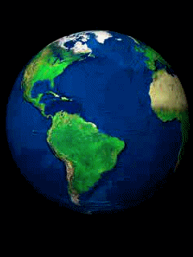
KẾT LUẬN
- Trái Đất rất lớn và có hình cầu.
- Quả địa cầu là mô hình thu nhỏ của Trái Đất. Nó giúp ta hình dung được hình dạng, độ nghiêng và bề mặt Trái Đất.

Slide 28
VẬN DỤNG

Slide 29
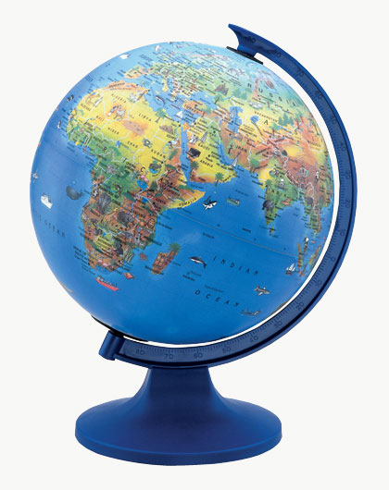
Trái Đất có mấy cực ? Hãy kể tên các cực đó ?
Cực Bắc
Bắc bán cầu
Trục
Đường xích
đạo
Nam bán cầu
Giá
đỡ
Quả địa cầu
Cực Nam

Slide 30
Cực Bắc
Tây
Đông
Cực Nam
Trái Đất có mấy phương chính ? Hãy kể tên các phương đó ?

Slide 33
TRÁI ĐẤT NÀY
LÀ CỦA CHÚNG MÌNH
Nhạc và lời: Trương Quang Lục
Lời: Định Hải

Slide 34
Chào tạm biệt các em ☺

